Slide 1

ועדת המשנה לקידום טכנולוגיות
לאנרגיה מתחדשת
31.10.2017
צילום: מידד גורן

Slide 2
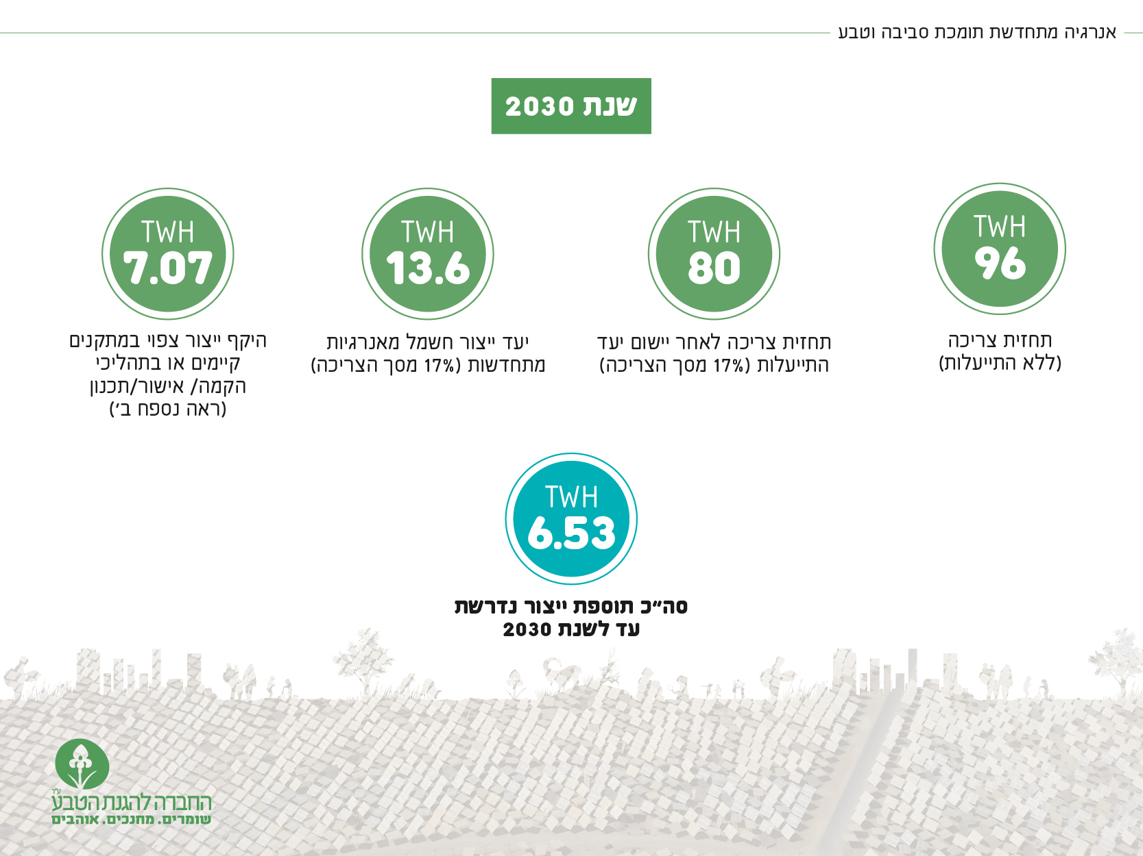

Slide 3
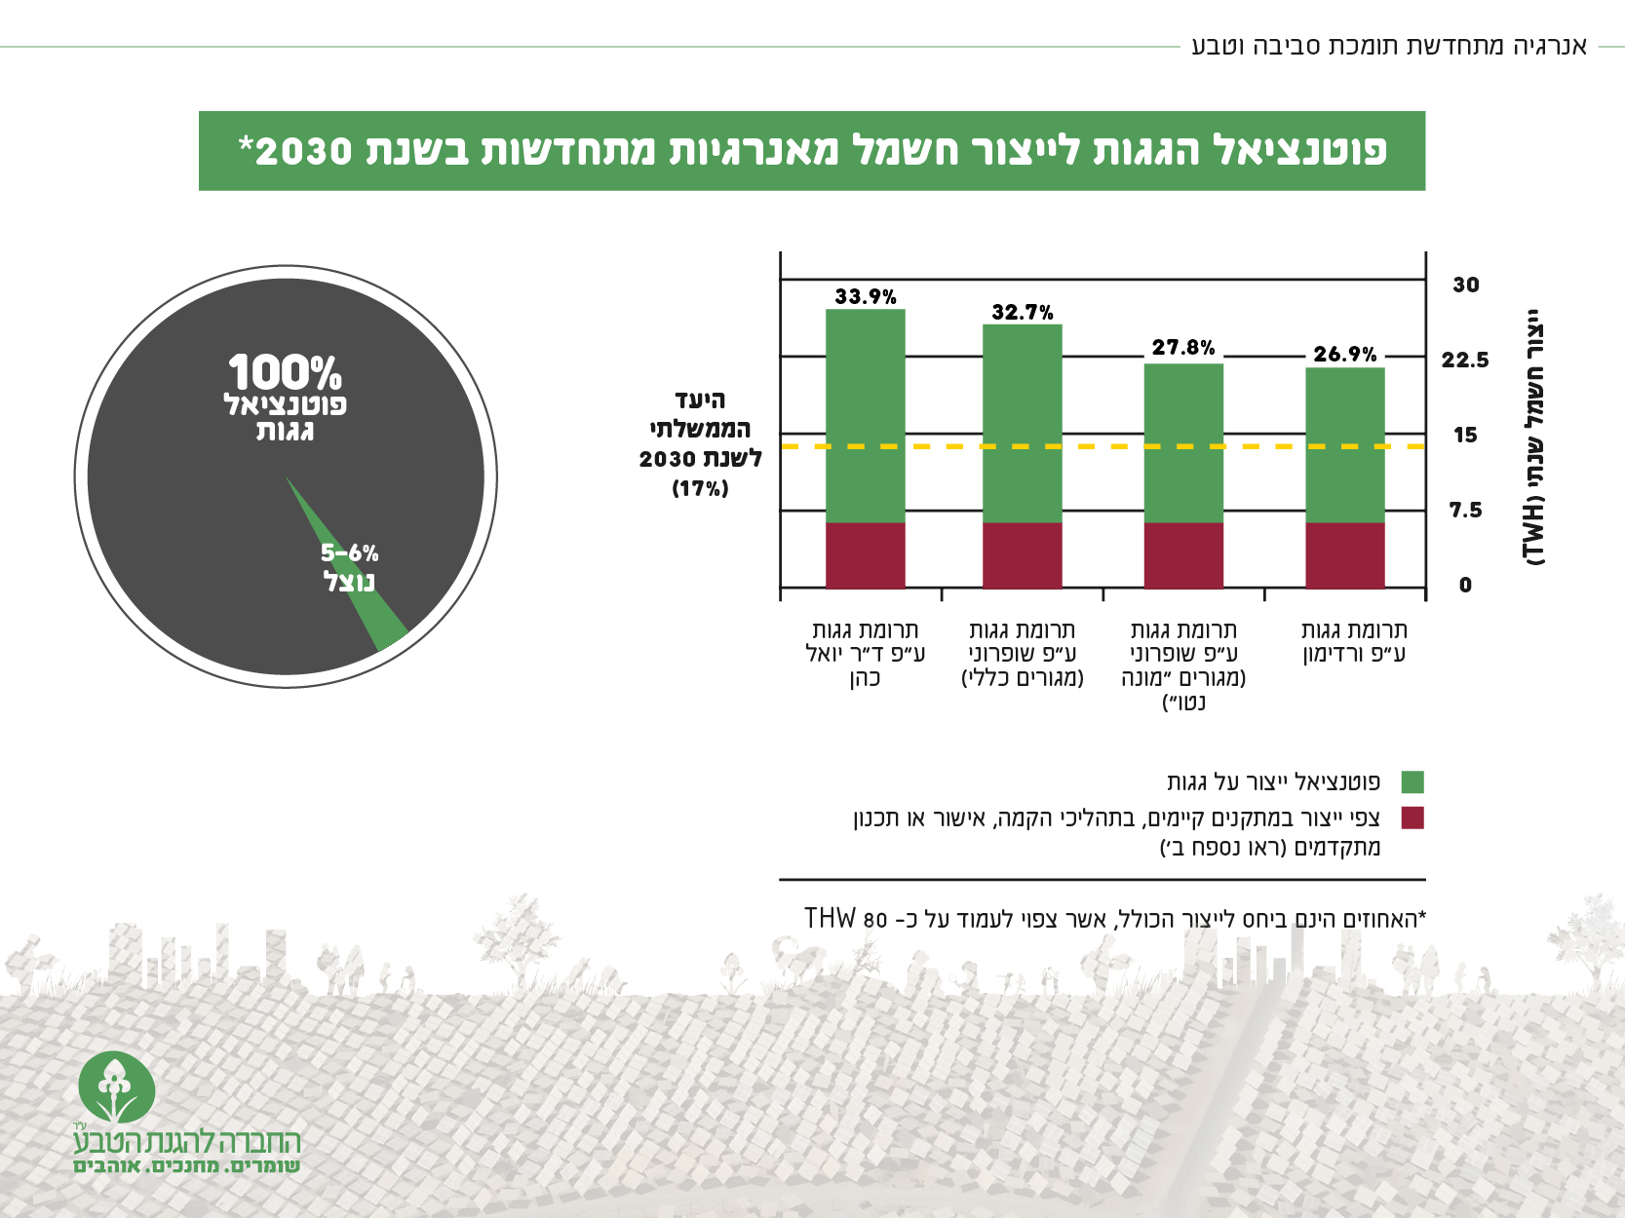

Slide 4
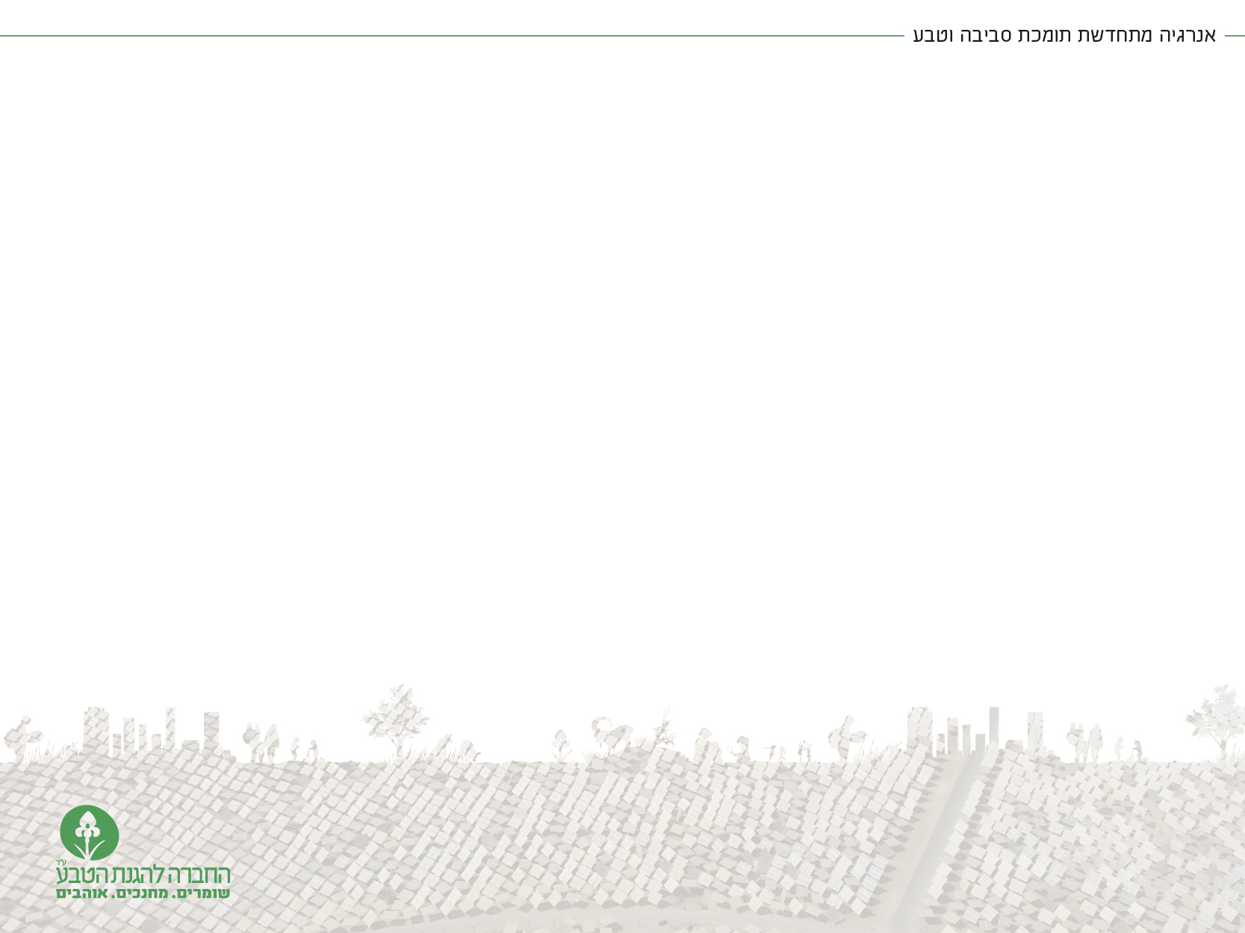
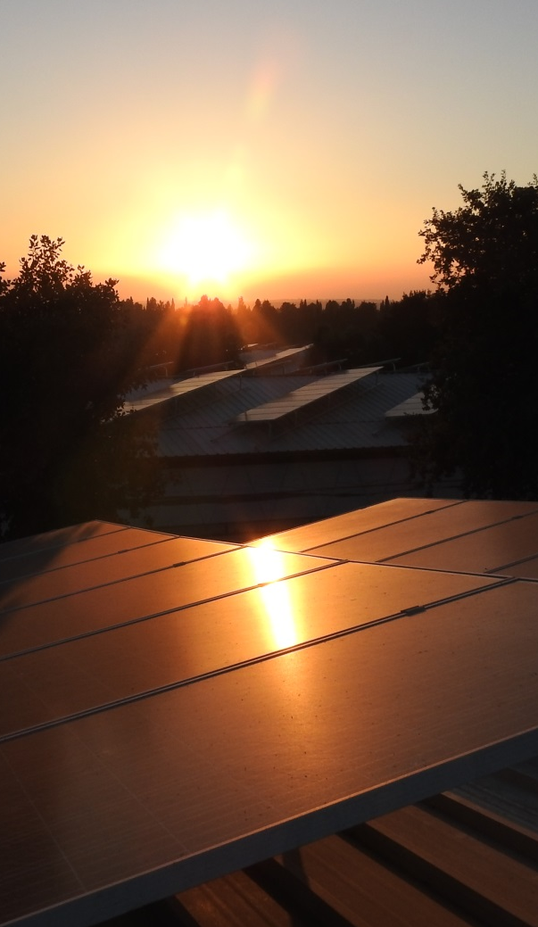

מימוש הפוטנציאל
מדיניות
מדיניות גגות סולאריים
יעדים:
  1,550 מ"ו עד 2020
  215 מ"ו מדי שנה בין 2020 ל-2030
הצבת פאנלים בכל בניה חדשה
צילום: לירון שפירא

Slide 5
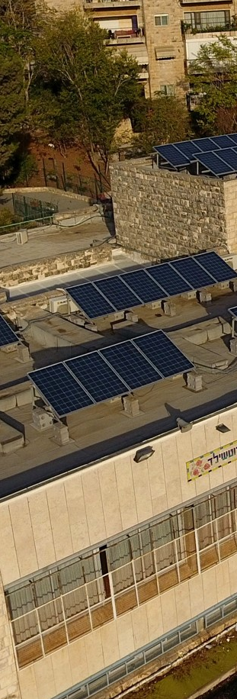
מימוש הפוטנציאל
מכסות, אסדרות וחסמים
שכלול מכסת "מונה נטו" והגדלתה
יצירת אסדרות סחירות
פטור מהיתר בניה, היטל השבחה, ביקורי חברת חשמל ועוד
טיפול פרטני בסקטורים ייחודיים:
  מבני ממשלתיים- חיוב על כלל המבנים, צוות פעולה ממשלתי, טיפול במבני הדיור הציבורי
  שלטון מקומי- עומס מלוות, מענקים וערבויות, מכרזים מרוכזים
  בתים משותפים- חלוקת קרדיטים, הקמה בהסכמה חלקית
צילום: דב גרינבלט

Slide 6
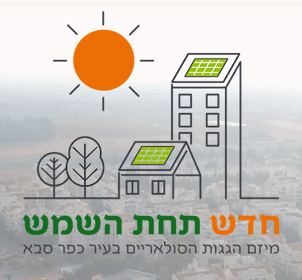
מימוש הפוטנציאל
מימון, ליווי ופרסום
ערבויות מדינה, קרן לאוכלוסיות מוחלשות, מכרזים לגופים מממנים לשם השגת תוצאות משופרות
פתרון לסוגיית המימון באסדרת "מונה נטו"
מערך ליווי
פרסום

Slide 7
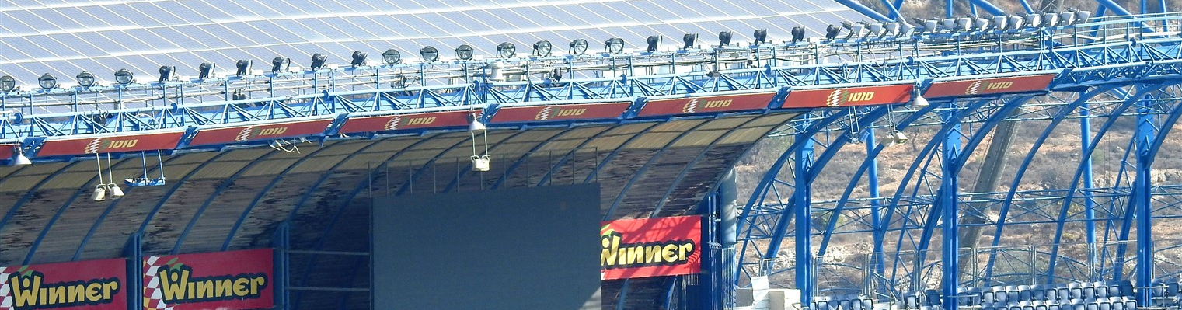
מימוש הפוטנציאל
אגירה- עם הפנים לעתיד
פתרונות אגירה הן מפתח לחדירת אנרגיה סולארית בהיקפים חסרי תקדים
יהפכו לכלכליים בשנים הקרובים
יש להיערך לכך- מדיניות, אסדרה, סובסידיות והתאמת אסדרות קיימות
צילום: דב גרינבלט

Slide 8
סיכום
עשרות אחוזים של חשמל באמצעות גגות סולאריים- אפשרי והכרחי!
נדרשת פעילות מקיפה של הממשלה ושל השלטון המקומי

